Slide 1
Detecção e classificação de raças de gatos
Transfer learning com ResNet50 e YOLOv8, com execução no navegador
Thiago Haas Rausch · Bruna Henning Pereira
Aprendizado Profundo · PPGCA / UNIVALI · Prof. Felipe Viel · Apresentação de andamento — 23/09/2026

Slide 2
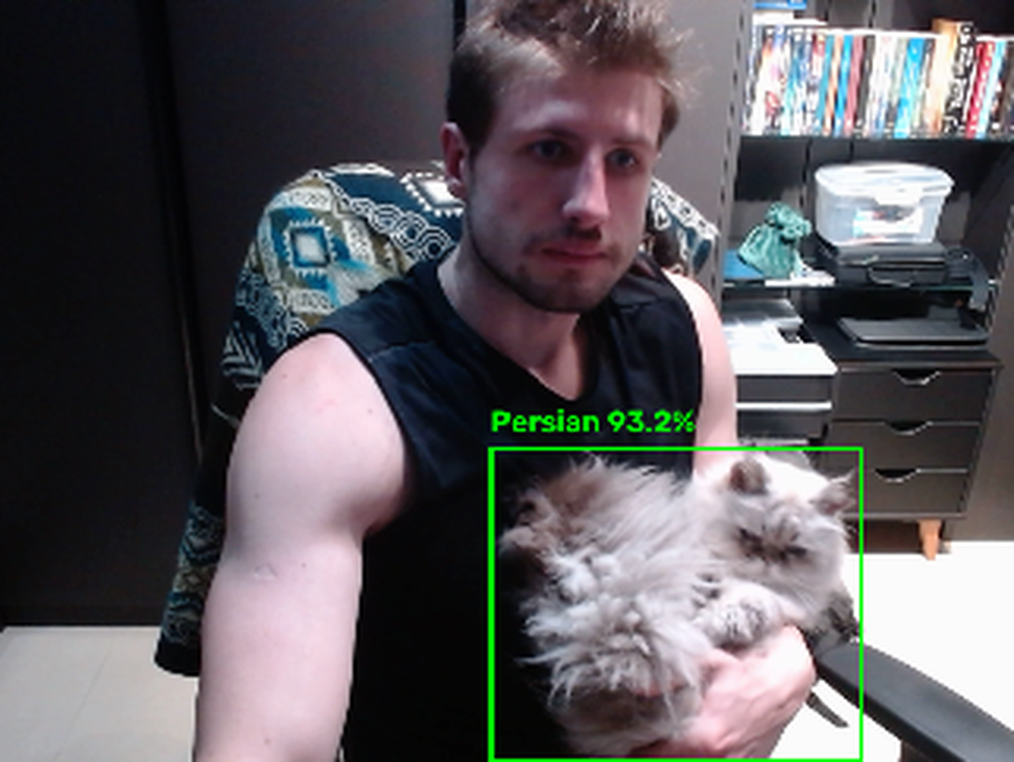
Tema e tipo de dado
Tema
  Detectar gatos em fotos e classificar a raça entre 22 classes
  Pipeline: YOLOv8n → recorte → ResNet50 → Grad-CAM
  Problema 1 do enunciado: classificação de imagens
Tipo de dado
  Imagens RGB rotuladas por raça, redimensionadas para 224×224
  Oxford-IIIT Pet + Cat Breeds Dataset (CC BY 4.0)
  7.195 imagens após remover ilegíveis, duplicatas e conflitos
  Split estratificado 70/15/15 → 5.036 / 1.079 / 1.080
  Classes desbalanceadas: de 27 a 85 imagens por raça no teste

Slide 3
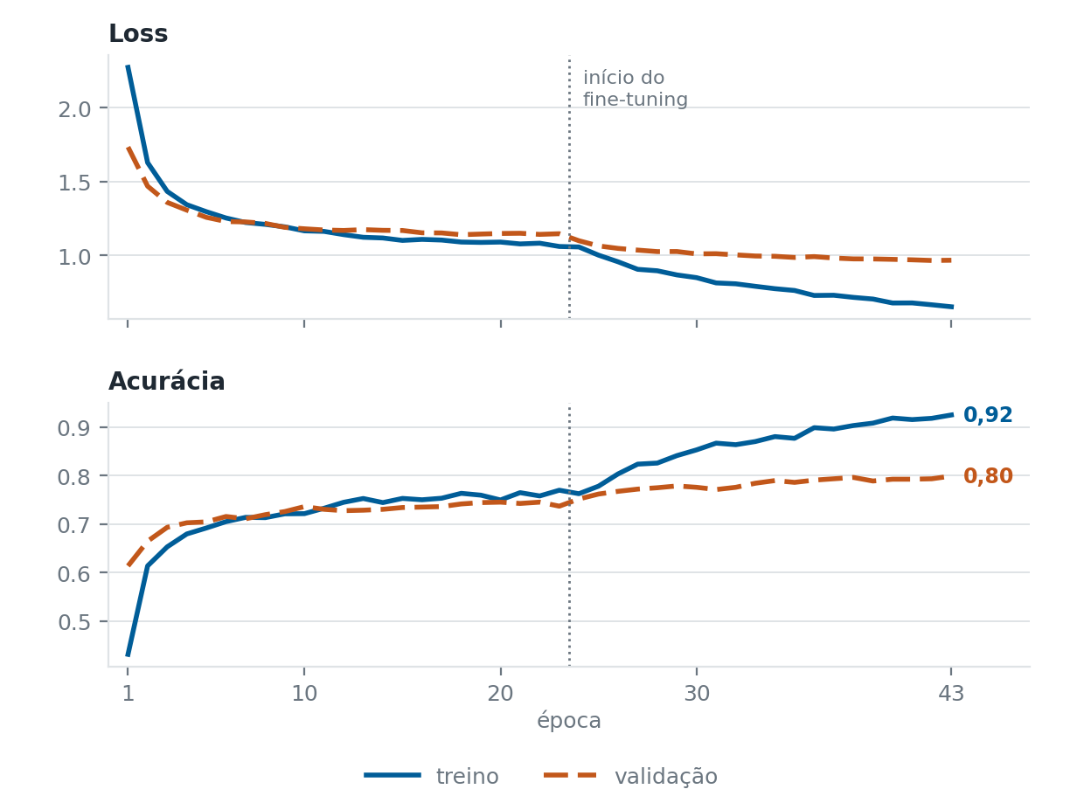
Estágio atual: treino e resultados
Arquitetura e treinamento
  ResNet50 pré-treinada na ImageNet (transfer learning)
  Baseline: backbone congelado + cabeça com Dropout 0,5
  Fine-tuning de layer3 / layer4 / fc, com early stopping
  Label smoothing, weight decay, scheduler e augmentation
Resultados no teste (1.080 imagens)
  Acurácia 81,8% · F1-macro 0,79
  Melhores: Scottish Fold 0,97 · Egyptian Mau 0,95
  Piores: Devon Rex 0,56 · Cornish Rex 0,58
  Matriz de confusão, Grad-CAM e 30 fotos próprias
Notes:
Early stopping parou a fase 1 na época 23 e restaurou os melhores pesos.
O gap entre treino (0,92) e validação (0,80) mostra o overfitting que dropout e weight decay ainda não eliminam.
As raças com pior F1 têm poucos exemplos e aparência parecida entre si (Devon Rex e Cornish Rex).
Events by subsystem, FT OFF / FT ON: NoC 82/443, NI 77/417, endpoints 32/151. Dominant signatures: NoC router control TMR (268) and router buffer Hamming single (244). Per-node counts run from 23 to 46 with no structure, consistent with uniform irradiation of the die.
Only two paths escalate to a functional failure: payload mismatch at the endpoint and manager checksum mismatch.
Before the campaign: a 3-day continuous dry run with zero errors, which is what lets us attribute the events to the beam.
The dosimetry CSV does not declare units — HEH presumably cm^-2, TID presumably Gy.

Slide 4
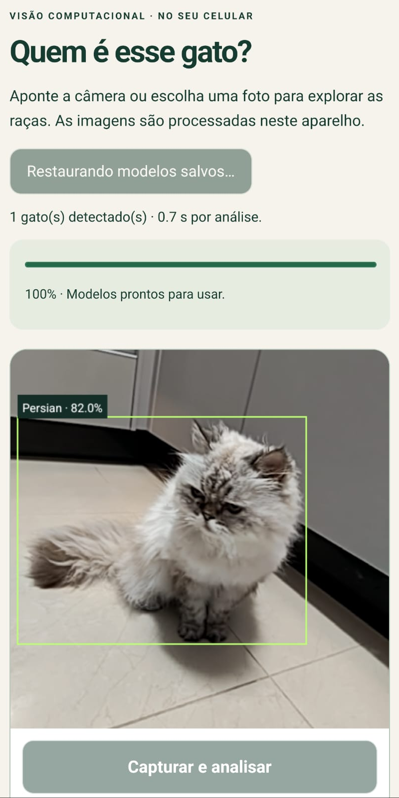
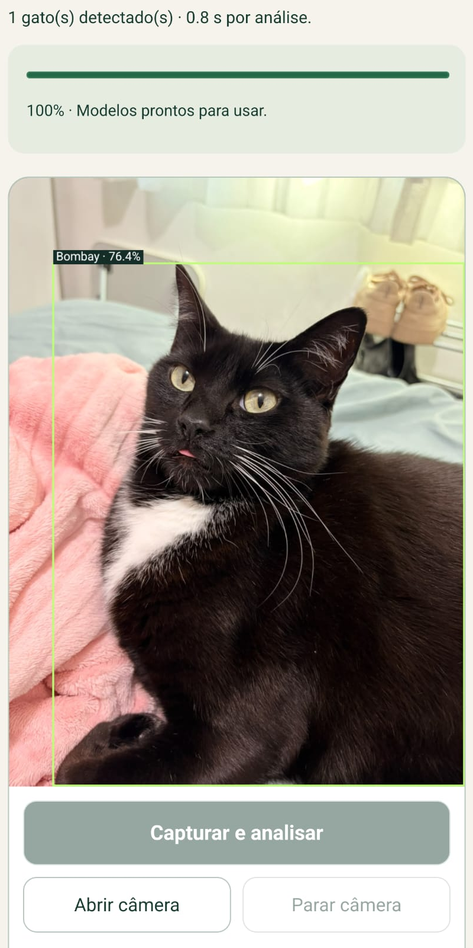
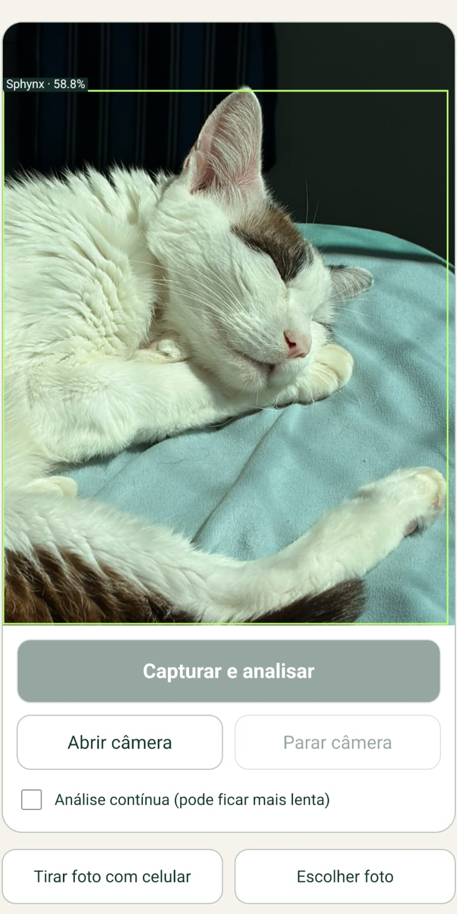
Deploy no celular e gatos SRD
App publicado: ONNX no navegador
  PWA com ONNX Runtime Web, sem servidor de inferência
  WebGPU quando disponível, com fallback para CPU
  0,7 a 0,8 s por análise · foto, câmera e uso offline
  thiago-haas.github.io/mobile-onnx
Limitação exposta pelo uso real
  Todo gato recebe uma das 22 raças: não há "SRD"
  Tom, preto e branco → Bombay 76,4%
  Bob, peludo → Sphynx 58,8%, raça sem pelo
  A confiança sozinha não separa acerto de erro
Persian · 82,0%
Tom, SRD · Bombay 76,4%
Bob, SRD · Sphynx 58,8%
Notes:
O app roda a mesma rede exportada para ONNX; nada é enviado a servidor de inferência.
Os dois erros não são ruído: o softmax fica confiante porque o modelo é obrigado a escolher entre 22 raças e nenhuma delas é "sem raça definida". É um problema de cobertura do rótulo, não de capacidade da rede.
O Tom é preto e branco e sai como Bombay, que é uma raça totalmente preta. O Bob é peludo e sai como Sphynx, que é uma raça sem pelo: a classe prevista tem justamente a característica oposta.
Suggestions worth raising: units and timezone in the header, coverage to the end of the user run, a marker in the stream for planned pauses and power cycles, automatic log archiving, and alerts on link loss.
Fill in the overall assessment and whether any of the gaps were your own doing.

Slide 5
Em aberto e planejamento
Pendente nos critérios do trabalho
  Plano de experimentos: baseline + duas variações comparadas em tabela
  Relatório técnico final e apresentação
23 a 26/09 — experimentos e indicativo de SRD
  E1: configuração atual, como referência
  E2: sem fine-tuning, apenas a cabeça treinada
  E3: rejeição por confiança — limiar de softmax e margem entre 1º e 2º
  Calibração por temperatura e curva cobertura × acurácia na validação
  Conjunto de controle com fotos de gatos SRD, como Tom e Bob
  App passa a exibir "raça não identificada" abaixo do limiar
27 a 30/09 — análise e fechamento
  Tabela comparativa: parâmetros, épocas, acurácia e F1-macro
  Discussão de overfitting e das classes mais confundidas
  Relatório, limitações, reprodutibilidade e ensaio da apresentação
Notes:
O maior gap frente à rubrica é a Seção 9 do enunciado: três configurações comparadas em tabela.
O E3 ataca o problema do slide anterior: em vez de criar uma classe SRD nova, rejeitamos a previsão quando a confiança calibrada ou a margem entre o primeiro e o segundo lugar ficam abaixo do limiar.
A métrica da comparação é a curva cobertura × acurácia: quanto se ganha em acurácia abrindo mão de responder em parte dos casos.

